Slide 1
Tips for Deep Learning
Notes:
Add: vidualize learning

Slide 2

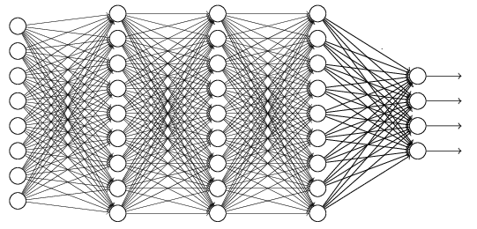
Recipe of Deep Learning
YES
Step 1: define a set of function
Step 2: goodness of function
Step 3: pick the best function
NO
Good Results on Testing Data?
Overfitting!
YES
NO
Good Results on Training Data?
Neural Network
Notes:
Recipe of Deep Learning 深度学习的流程
Do not always blame Overfitting 不要总是责怪过度拟合
Early Stopping
Regularization 正则化
Dropout
New activation function
Adaptive Learning Rate
accuracy 准确性
Vanilla Gradient descent 一般的 Gradient descent
Vanishing Gradient Problem 梯度消失问题
Already converge 已经收敛
Intuitive way to compute the derivatives … 计算导数的直观方法。
ReLU
Fast to compute 计算速度快
Biological reason 生物的原因
Infinite sigmoid with different biases 无穷多个 sigmoid 叠加形成 ReLU
Vanishing gradient problem 梯度消失问题
A Thinner linear network 更细的线性网络
ReLU - variant
𝐿𝑒𝑎𝑘𝑦 𝑅𝑒𝐿𝑈
𝑃𝑎𝑟𝑎𝑚𝑒𝑡𝑟𝑖𝑐 𝑅𝑒𝐿𝑈
Maxout 使用训练数据自动学习 activation function
ReLU is a special cases of Maxout ReLU是Maxout的一种特殊情况
RMSProp Adagrad 的进阶版
Hard to find optimal network parameters 难以找到最佳的网络参数
Stuck at local minima 卡在局部极小值
Stuck at saddle point 卡在鞍点
Very slow at the plateau 在高原上非常缓慢
local minima 很难出现，从概率的角度分析，假设一个参数的 local minima 出现的概率是 p，那么 1000 个参数同时出现 local minima 的概率就是 p 的 1000 次方，p 的 1000 次方是一个很小的值，所以 local minima 很难出现
Momentum 动量
How about put this phenomenon in gradient descent? 如何将这种现象放入梯度下降中？
Adam RMSProp + Momentum

Slide 3
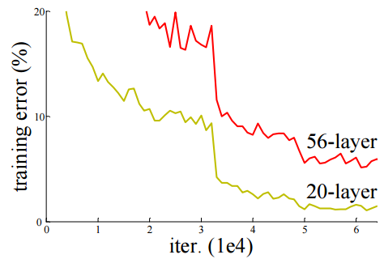
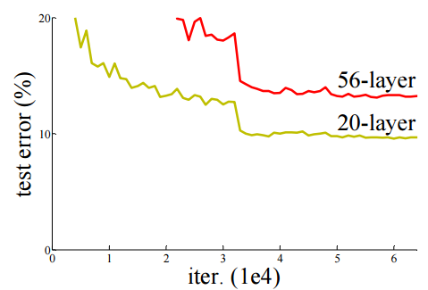

Do not always blame Overfitting
Not well trained
Overfitting?
Training Data
Testing Data
Deep Residual Learning for Image Recognition
http://arxiv.org/abs/1512.03385
Notes:
Recipe of Deep Learning 深度学习的流程
Do not always blame Overfitting 不要总是责怪过度拟合
Early Stopping
Regularization 正则化
Dropout
New activation function
Adaptive Learning Rate
accuracy 准确性
Vanilla Gradient descent 一般的 Gradient descent
Vanishing Gradient Problem 梯度消失问题
Already converge 已经收敛
Intuitive way to compute the derivatives … 计算导数的直观方法。
ReLU
Fast to compute 计算速度快
Biological reason 生物的原因
Infinite sigmoid with different biases 无穷多个 sigmoid 叠加形成 ReLU
Vanishing gradient problem 梯度消失问题
A Thinner linear network 更细的线性网络
ReLU - variant
𝐿𝑒𝑎𝑘𝑦 𝑅𝑒𝐿𝑈
𝑃𝑎𝑟𝑎𝑚𝑒𝑡𝑟𝑖𝑐 𝑅𝑒𝐿𝑈
Maxout 使用训练数据自动学习 activation function
ReLU is a special cases of Maxout ReLU是Maxout的一种特殊情况
RMSProp Adagrad 的进阶版
Hard to find optimal network parameters 难以找到最佳的网络参数
Stuck at local minima 卡在局部极小值
Stuck at saddle point 卡在鞍点
Very slow at the plateau 在高原上非常缓慢
local minima 很难出现，从概率的角度分析，假设一个参数的 local minima 出现的概率是 p，那么 1000 个参数同时出现 local minima 的概率就是 p 的 1000 次方，p 的 1000 次方是一个很小的值，所以 local minima 很难出现
Momentum 动量
How about put this phenomenon in gradient descent? 如何将这种现象放入梯度下降中？
Adam RMSProp + Momentum

Slide 4
Recipe of Deep Learning
YES
Good Results on Testing Data?
Different approaches for different problems.
YES
e.g. dropout for good results on testing data
Good Results on Training Data?
Neural Network
Notes:
Recipe of Deep Learning 深度学习的流程
Do not always blame Overfitting 不要总是责怪过度拟合
Early Stopping
Regularization 正则化
Dropout
New activation function
Adaptive Learning Rate
accuracy 准确性
Vanilla Gradient descent 一般的 Gradient descent
Vanishing Gradient Problem 梯度消失问题
Already converge 已经收敛
Intuitive way to compute the derivatives … 计算导数的直观方法。
ReLU
Fast to compute 计算速度快
Biological reason 生物的原因
Infinite sigmoid with different biases 无穷多个 sigmoid 叠加形成 ReLU
Vanishing gradient problem 梯度消失问题
A Thinner linear network 更细的线性网络
ReLU - variant
𝐿𝑒𝑎𝑘𝑦 𝑅𝑒𝐿𝑈
𝑃𝑎𝑟𝑎𝑚𝑒𝑡𝑟𝑖𝑐 𝑅𝑒𝐿𝑈
Maxout 使用训练数据自动学习 activation function
ReLU is a special cases of Maxout ReLU是Maxout的一种特殊情况
RMSProp Adagrad 的进阶版
Hard to find optimal network parameters 难以找到最佳的网络参数
Stuck at local minima 卡在局部极小值
Stuck at saddle point 卡在鞍点
Very slow at the plateau 在高原上非常缓慢
local minima 很难出现，从概率的角度分析，假设一个参数的 local minima 出现的概率是 p，那么 1000 个参数同时出现 local minima 的概率就是 p 的 1000 次方，p 的 1000 次方是一个很小的值，所以 local minima 很难出现
Momentum 动量
How about put this phenomenon in gradient descent? 如何将这种现象放入梯度下降中？
Adam RMSProp + Momentum

Slide 5
Recipe of Deep Learning
Regularization
Early Stopping
Dropout
YES
Good Results on Testing Data?
Adaptive Learning Rate
New activation function
YES
Good Results on Training Data?
Notes:
Recipe of Deep Learning 深度学习的流程
Do not always blame Overfitting 不要总是责怪过度拟合
Early Stopping
Regularization 正则化
Dropout
New activation function
Adaptive Learning Rate
accuracy 准确性
Vanilla Gradient descent 一般的 Gradient descent
Vanishing Gradient Problem 梯度消失问题
Already converge 已经收敛
Intuitive way to compute the derivatives … 计算导数的直观方法。
ReLU
Fast to compute 计算速度快
Biological reason 生物的原因
Infinite sigmoid with different biases 无穷多个 sigmoid 叠加形成 ReLU
Vanishing gradient problem 梯度消失问题
A Thinner linear network 更细的线性网络
ReLU - variant
𝐿𝑒𝑎𝑘𝑦 𝑅𝑒𝐿𝑈
𝑃𝑎𝑟𝑎𝑚𝑒𝑡𝑟𝑖𝑐 𝑅𝑒𝐿𝑈
Maxout 使用训练数据自动学习 activation function
ReLU is a special cases of Maxout ReLU是Maxout的一种特殊情况
RMSProp Adagrad 的进阶版
Hard to find optimal network parameters 难以找到最佳的网络参数
Stuck at local minima 卡在局部极小值
Stuck at saddle point 卡在鞍点
Very slow at the plateau 在高原上非常缓慢
local minima 很难出现，从概率的角度分析，假设一个参数的 local minima 出现的概率是 p，那么 1000 个参数同时出现 local minima 的概率就是 p 的 1000 次方，p 的 1000 次方是一个很小的值，所以 local minima 很难出现
Momentum 动量
How about put this phenomenon in gradient descent? 如何将这种现象放入梯度下降中？
Adam RMSProp + Momentum

Slide 6
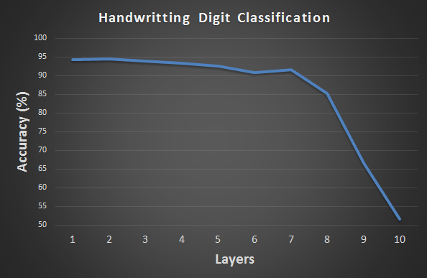
Hard to get the power of Deep …
Results on Training Data
Deeper usually does not imply better.
Notes:
Recipe of Deep Learning 深度学习的流程
Do not always blame Overfitting 不要总是责怪过度拟合
Early Stopping
Regularization 正则化
Dropout
New activation function
Adaptive Learning Rate
accuracy 准确性
Vanilla Gradient descent 一般的 Gradient descent
Vanishing Gradient Problem 梯度消失问题
Already converge 已经收敛
Intuitive way to compute the derivatives … 计算导数的直观方法。
ReLU
Fast to compute 计算速度快
Biological reason 生物的原因
Infinite sigmoid with different biases 无穷多个 sigmoid 叠加形成 ReLU
Vanishing gradient problem 梯度消失问题
A Thinner linear network 更细的线性网络
ReLU - variant
𝐿𝑒𝑎𝑘𝑦 𝑅𝑒𝐿𝑈
𝑃𝑎𝑟𝑎𝑚𝑒𝑡𝑟𝑖𝑐 𝑅𝑒𝐿𝑈
Maxout 使用训练数据自动学习 activation function
ReLU is a special cases of Maxout ReLU是Maxout的一种特殊情况
RMSProp Adagrad 的进阶版
Hard to find optimal network parameters 难以找到最佳的网络参数
Stuck at local minima 卡在局部极小值
Stuck at saddle point 卡在鞍点
Very slow at the plateau 在高原上非常缓慢
local minima 很难出现，从概率的角度分析，假设一个参数的 local minima 出现的概率是 p，那么 1000 个参数同时出现 local minima 的概率就是 p 的 1000 次方，p 的 1000 次方是一个很小的值，所以 local minima 很难出现
Momentum 动量
How about put this phenomenon in gradient descent? 如何将这种现象放入梯度下降中？
Adam RMSProp + Momentum

Slide 7
Vanishing Gradient Problem
……
y₁
……
y₂
……
……
……
……
……
……
y_{M}
Smaller gradients
Larger gradients
Learn very slow
Learn very fast
Almost random
Already converge
based on random!?
Notes:
Recipe of Deep Learning 深度学习的流程
Do not always blame Overfitting 不要总是责怪过度拟合
Early Stopping
Regularization 正则化
Dropout
New activation function
Adaptive Learning Rate
accuracy 准确性
Vanilla Gradient descent 一般的 Gradient descent
Vanishing Gradient Problem 梯度消失问题
Already converge 已经收敛
Intuitive way to compute the derivatives … 计算导数的直观方法。
ReLU
Fast to compute 计算速度快
Biological reason 生物的原因
Infinite sigmoid with different biases 无穷多个 sigmoid 叠加形成 ReLU
Vanishing gradient problem 梯度消失问题
A Thinner linear network 更细的线性网络
ReLU - variant
𝐿𝑒𝑎𝑘𝑦 𝑅𝑒𝐿𝑈
𝑃𝑎𝑟𝑎𝑚𝑒𝑡𝑟𝑖𝑐 𝑅𝑒𝐿𝑈
Maxout 使用训练数据自动学习 activation function
ReLU is a special cases of Maxout ReLU是Maxout的一种特殊情况
RMSProp Adagrad 的进阶版
Hard to find optimal network parameters 难以找到最佳的网络参数
Stuck at local minima 卡在局部极小值
Stuck at saddle point 卡在鞍点
Very slow at the plateau 在高原上非常缓慢
local minima 很难出现，从概率的角度分析，假设一个参数的 local minima 出现的概率是 p，那么 1000 个参数同时出现 local minima 的概率就是 p 的 1000 次方，p 的 1000 次方是一个很小的值，所以 local minima 很难出现
Momentum 动量
How about put this phenomenon in gradient descent? 如何将这种现象放入梯度下降中？
Adam RMSProp + Momentum

Slide 8
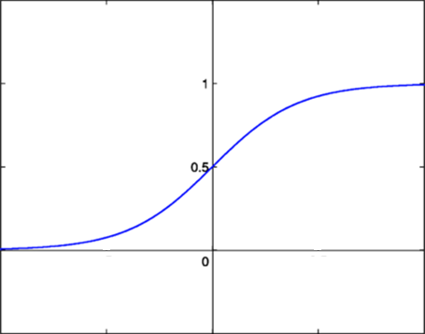



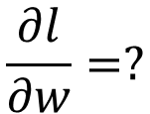







Vanishing Gradient Problem
Smaller gradients
……
$$y_{1}$$
$${\hat{y}}_{1}$$
Small output
……
$$y_{2}$$
$${\hat{y}}_{2}$$
……
……
……
……
……
$$l$$
……
$$+∆l$$
……
$$y_{M}$$
$${\hat{y}}_{M}$$
Large input
$$+∆w$$
Intuitive way to compute the derivatives …
$$\frac{∂l}{∂w}=?$$
$$\frac{∆l}{∆w}$$
Notes:
Recipe of Deep Learning 深度学习的流程
Do not always blame Overfitting 不要总是责怪过度拟合
Early Stopping
Regularization 正则化
Dropout
New activation function
Adaptive Learning Rate
accuracy 准确性
Vanilla Gradient descent 一般的 Gradient descent
Vanishing Gradient Problem 梯度消失问题
Already converge 已经收敛
Intuitive way to compute the derivatives … 计算导数的直观方法。
ReLU
Fast to compute 计算速度快
Biological reason 生物的原因
Infinite sigmoid with different biases 无穷多个 sigmoid 叠加形成 ReLU
Vanishing gradient problem 梯度消失问题
A Thinner linear network 更细的线性网络
ReLU - variant
𝐿𝑒𝑎𝑘𝑦 𝑅𝑒𝐿𝑈
𝑃𝑎𝑟𝑎𝑚𝑒𝑡𝑟𝑖𝑐 𝑅𝑒𝐿𝑈
Maxout 使用训练数据自动学习 activation function
ReLU is a special cases of Maxout ReLU是Maxout的一种特殊情况
RMSProp Adagrad 的进阶版
Hard to find optimal network parameters 难以找到最佳的网络参数
Stuck at local minima 卡在局部极小值
Stuck at saddle point 卡在鞍点
Very slow at the plateau 在高原上非常缓慢
local minima 很难出现，从概率的角度分析，假设一个参数的 local minima 出现的概率是 p，那么 1000 个参数同时出现 local minima 的概率就是 p 的 1000 次方，p 的 1000 次方是一个很小的值，所以 local minima 很难出现
Momentum 动量
How about put this phenomenon in gradient descent? 如何将这种现象放入梯度下降中？
Adam RMSProp + Momentum

Slide 9





ReLU
Rectified Linear Unit (ReLU)
Reason:
$$a$$
$$σ\left(z\right)$$
1. Fast to compute
$$a=z$$
2. Biological reason
$$a=0$$
3. Infinite sigmoid with different biases
$$z$$
4. Vanishing gradient problem
[Xavier Glorot, AISTATS’11]
[Andrew L. Maas, ICML’13]
[Kaiming He, arXiv’15]
Notes:
Recipe of Deep Learning 深度学习的流程
Do not always blame Overfitting 不要总是责怪过度拟合
Early Stopping
Regularization 正则化
Dropout
New activation function
Adaptive Learning Rate
accuracy 准确性
Vanilla Gradient descent 一般的 Gradient descent
Vanishing Gradient Problem 梯度消失问题
Already converge 已经收敛
Intuitive way to compute the derivatives … 计算导数的直观方法。
ReLU
Fast to compute 计算速度快
Biological reason 生物的原因
Infinite sigmoid with different biases 无穷多个 sigmoid 叠加形成 ReLU
Vanishing gradient problem 梯度消失问题
A Thinner linear network 更细的线性网络
ReLU - variant
𝐿𝑒𝑎𝑘𝑦 𝑅𝑒𝐿𝑈
𝑃𝑎𝑟𝑎𝑚𝑒𝑡𝑟𝑖𝑐 𝑅𝑒𝐿𝑈
Maxout 使用训练数据自动学习 activation function
ReLU is a special cases of Maxout ReLU是Maxout的一种特殊情况
RMSProp Adagrad 的进阶版
Hard to find optimal network parameters 难以找到最佳的网络参数
Stuck at local minima 卡在局部极小值
Stuck at saddle point 卡在鞍点
Very slow at the plateau 在高原上非常缓慢
local minima 很难出现，从概率的角度分析，假设一个参数的 local minima 出现的概率是 p，那么 1000 个参数同时出现 local minima 的概率就是 p 的 1000 次方，p 的 1000 次方是一个很小的值，所以 local minima 很难出现
Momentum 动量
How about put this phenomenon in gradient descent? 如何将这种现象放入梯度下降中？
Adam RMSProp + Momentum

Slide 10
ReLU
$$a$$
$$a=z$$
$$a=0$$
$$z$$
0
0
0
0
Notes:
Recipe of Deep Learning 深度学习的流程
Do not always blame Overfitting 不要总是责怪过度拟合
Early Stopping
Regularization 正则化
Dropout
New activation function
Adaptive Learning Rate
accuracy 准确性
Vanilla Gradient descent 一般的 Gradient descent
Vanishing Gradient Problem 梯度消失问题
Already converge 已经收敛
Intuitive way to compute the derivatives … 计算导数的直观方法。
ReLU
Fast to compute 计算速度快
Biological reason 生物的原因
Infinite sigmoid with different biases 无穷多个 sigmoid 叠加形成 ReLU
Vanishing gradient problem 梯度消失问题
A Thinner linear network 更细的线性网络
ReLU - variant
𝐿𝑒𝑎𝑘𝑦 𝑅𝑒𝐿𝑈
𝑃𝑎𝑟𝑎𝑚𝑒𝑡𝑟𝑖𝑐 𝑅𝑒𝐿𝑈
Maxout 使用训练数据自动学习 activation function
ReLU is a special cases of Maxout ReLU是Maxout的一种特殊情况
RMSProp Adagrad 的进阶版
Hard to find optimal network parameters 难以找到最佳的网络参数
Stuck at local minima 卡在局部极小值
Stuck at saddle point 卡在鞍点
Very slow at the plateau 在高原上非常缓慢
local minima 很难出现，从概率的角度分析，假设一个参数的 local minima 出现的概率是 p，那么 1000 个参数同时出现 local minima 的概率就是 p 的 1000 次方，p 的 1000 次方是一个很小的值，所以 local minima 很难出现
Momentum 动量
How about put this phenomenon in gradient descent? 如何将这种现象放入梯度下降中？
Adam RMSProp + Momentum

Slide 11
ReLU
$$a$$
$$a=z$$
A Thinner linear network
$$a=0$$
$$z$$
Do not have smaller gradients
Notes:
Recipe of Deep Learning 深度学习的流程
Do not always blame Overfitting 不要总是责怪过度拟合
Early Stopping
Regularization 正则化
Dropout
New activation function
Adaptive Learning Rate
accuracy 准确性
Vanilla Gradient descent 一般的 Gradient descent
Vanishing Gradient Problem 梯度消失问题
Already converge 已经收敛
Intuitive way to compute the derivatives … 计算导数的直观方法。
ReLU
Fast to compute 计算速度快
Biological reason 生物的原因
Infinite sigmoid with different biases 无穷多个 sigmoid 叠加形成 ReLU
Vanishing gradient problem 梯度消失问题
A Thinner linear network 更细的线性网络
ReLU - variant
𝐿𝑒𝑎𝑘𝑦 𝑅𝑒𝐿𝑈
𝑃𝑎𝑟𝑎𝑚𝑒𝑡𝑟𝑖𝑐 𝑅𝑒𝐿𝑈
Maxout 使用训练数据自动学习 activation function
ReLU is a special cases of Maxout ReLU是Maxout的一种特殊情况
RMSProp Adagrad 的进阶版
Hard to find optimal network parameters 难以找到最佳的网络参数
Stuck at local minima 卡在局部极小值
Stuck at saddle point 卡在鞍点
Very slow at the plateau 在高原上非常缓慢
local minima 很难出现，从概率的角度分析，假设一个参数的 local minima 出现的概率是 p，那么 1000 个参数同时出现 local minima 的概率就是 p 的 1000 次方，p 的 1000 次方是一个很小的值，所以 local minima 很难出现
Momentum 动量
How about put this phenomenon in gradient descent? 如何将这种现象放入梯度下降中？
Adam RMSProp + Momentum

Slide 12




ReLU - variant
$$Leaky ReLU$$
$$Parametric ReLU$$
$$a$$
$$a$$
$$a=z$$
$$a=z$$
$$z$$
$$z$$
$$a=0.01z$$
$$a=αz$$
α also learned by gradient descent
Notes:
Recipe of Deep Learning 深度学习的流程
Do not always blame Overfitting 不要总是责怪过度拟合
Early Stopping
Regularization 正则化
Dropout
New activation function
Adaptive Learning Rate
accuracy 准确性
Vanilla Gradient descent 一般的 Gradient descent
Vanishing Gradient Problem 梯度消失问题
Already converge 已经收敛
Intuitive way to compute the derivatives … 计算导数的直观方法。
ReLU
Fast to compute 计算速度快
Biological reason 生物的原因
Infinite sigmoid with different biases 无穷多个 sigmoid 叠加形成 ReLU
Vanishing gradient problem 梯度消失问题
A Thinner linear network 更细的线性网络
ReLU - variant
𝐿𝑒𝑎𝑘𝑦 𝑅𝑒𝐿𝑈
𝑃𝑎𝑟𝑎𝑚𝑒𝑡𝑟𝑖𝑐 𝑅𝑒𝐿𝑈
Maxout 使用训练数据自动学习 activation function
ReLU is a special cases of Maxout ReLU是Maxout的一种特殊情况
RMSProp Adagrad 的进阶版
Hard to find optimal network parameters 难以找到最佳的网络参数
Stuck at local minima 卡在局部极小值
Stuck at saddle point 卡在鞍点
Very slow at the plateau 在高原上非常缓慢
local minima 很难出现，从概率的角度分析，假设一个参数的 local minima 出现的概率是 p，那么 1000 个参数同时出现 local minima 的概率就是 p 的 1000 次方，p 的 1000 次方是一个很小的值，所以 local minima 很难出现
Momentum 动量
How about put this phenomenon in gradient descent? 如何将这种现象放入梯度下降中？
Adam RMSProp + Momentum

Slide 13












Maxout
ReLU is a special cases of Maxout
Learnable activation function [Ian J. Goodfellow, ICML’13]
+
neuron
+
$$5$$
$$1$$
Input
Max
$$7$$
Max
$$2$$
+
$$7$$
+
$$2$$
+
$$−1$$
+
$$4$$
Max
$$1$$
Max
$$4$$
+
$$1$$
+
$$3$$
You can have more than 2 elements in a group.
Notes:
Recipe of Deep Learning 深度学习的流程
Do not always blame Overfitting 不要总是责怪过度拟合
Early Stopping
Regularization 正则化
Dropout
New activation function
Adaptive Learning Rate
accuracy 准确性
Vanilla Gradient descent 一般的 Gradient descent
Vanishing Gradient Problem 梯度消失问题
Already converge 已经收敛
Intuitive way to compute the derivatives … 计算导数的直观方法。
ReLU
Fast to compute 计算速度快
Biological reason 生物的原因
Infinite sigmoid with different biases 无穷多个 sigmoid 叠加形成 ReLU
Vanishing gradient problem 梯度消失问题
A Thinner linear network 更细的线性网络
ReLU - variant
𝐿𝑒𝑎𝑘𝑦 𝑅𝑒𝐿𝑈
𝑃𝑎𝑟𝑎𝑚𝑒𝑡𝑟𝑖𝑐 𝑅𝑒𝐿𝑈
Maxout 使用训练数据自动学习 activation function
ReLU is a special cases of Maxout ReLU是Maxout的一种特殊情况
RMSProp Adagrad 的进阶版
Hard to find optimal network parameters 难以找到最佳的网络参数
Stuck at local minima 卡在局部极小值
Stuck at saddle point 卡在鞍点
Very slow at the plateau 在高原上非常缓慢
local minima 很难出现，从概率的角度分析，假设一个参数的 local minima 出现的概率是 p，那么 1000 个参数同时出现 local minima 的概率就是 p 的 1000 次方，p 的 1000 次方是一个很小的值，所以 local minima 很难出现
Momentum 动量
How about put this phenomenon in gradient descent? 如何将这种现象放入梯度下降中？
Adam RMSProp + Momentum

Slide 14







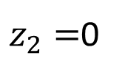











Maxout
ReLU is a special cases of Maxout
+
$$z_{1}^{}$$
$$z$$
ReLU
Input
$$w$$
$$a$$
Input
$$w$$
Max
$$b$$
$$a$$
$$0$$
+
$$z_{2}^{}$$
$$max\left\{z_{1}^{},z_{2}^{}\right\}$$
$$b$$
$$0$$
$$a$$
$$a$$
$$z=wx+b$$
$$z_{1}=wx+b$$
$$x$$
$$x$$
$z_{2}=$0
Notes:
Recipe of Deep Learning 深度学习的流程
Do not always blame Overfitting 不要总是责怪过度拟合
Early Stopping
Regularization 正则化
Dropout
New activation function
Adaptive Learning Rate
accuracy 准确性
Vanilla Gradient descent 一般的 Gradient descent
Vanishing Gradient Problem 梯度消失问题
Already converge 已经收敛
Intuitive way to compute the derivatives … 计算导数的直观方法。
ReLU
Fast to compute 计算速度快
Biological reason 生物的原因
Infinite sigmoid with different biases 无穷多个 sigmoid 叠加形成 ReLU
Vanishing gradient problem 梯度消失问题
A Thinner linear network 更细的线性网络
ReLU - variant
𝐿𝑒𝑎𝑘𝑦 𝑅𝑒𝐿𝑈
𝑃𝑎𝑟𝑎𝑚𝑒𝑡𝑟𝑖𝑐 𝑅𝑒𝐿𝑈
Maxout 使用训练数据自动学习 activation function
ReLU is a special cases of Maxout ReLU是Maxout的一种特殊情况
RMSProp Adagrad 的进阶版
Hard to find optimal network parameters 难以找到最佳的网络参数
Stuck at local minima 卡在局部极小值
Stuck at saddle point 卡在鞍点
Very slow at the plateau 在高原上非常缓慢
local minima 很难出现，从概率的角度分析，假设一个参数的 local minima 出现的概率是 p，那么 1000 个参数同时出现 local minima 的概率就是 p 的 1000 次方，p 的 1000 次方是一个很小的值，所以 local minima 很难出现
Momentum 动量
How about put this phenomenon in gradient descent? 如何将这种现象放入梯度下降中？
Adam RMSProp + Momentum

Slide 15



Maxout
More than ReLU
+
$$z_{1}^{}$$
$$z$$
ReLU
Input
$$w$$
$$a$$
Input
$$w$$
Max
$$b$$
$$a$$
+
$$z_{2}^{}$$
$$w^{′}$$
$$max\left\{z_{1}^{},z_{2}^{}\right\}$$
$$b$$
$$b^{′}$$
Learnable Activation Function
$$a$$
$$a$$
$$z=wx+b$$
$$z_{1}=wx+b$$
$$x$$
$$x$$
$$z_{2}=w^{′}x+b^{′}$$
Notes:
Recipe of Deep Learning 深度学习的流程
Do not always blame Overfitting 不要总是责怪过度拟合
Early Stopping
Regularization 正则化
Dropout
New activation function
Adaptive Learning Rate
accuracy 准确性
Vanilla Gradient descent 一般的 Gradient descent
Vanishing Gradient Problem 梯度消失问题
Already converge 已经收敛
Intuitive way to compute the derivatives … 计算导数的直观方法。
ReLU
Fast to compute 计算速度快
Biological reason 生物的原因
Infinite sigmoid with different biases 无穷多个 sigmoid 叠加形成 ReLU
Vanishing gradient problem 梯度消失问题
A Thinner linear network 更细的线性网络
ReLU - variant
𝐿𝑒𝑎𝑘𝑦 𝑅𝑒𝐿𝑈
𝑃𝑎𝑟𝑎𝑚𝑒𝑡𝑟𝑖𝑐 𝑅𝑒𝐿𝑈
Maxout 使用训练数据自动学习 activation function
ReLU is a special cases of Maxout ReLU是Maxout的一种特殊情况
RMSProp Adagrad 的进阶版
Hard to find optimal network parameters 难以找到最佳的网络参数
Stuck at local minima 卡在局部极小值
Stuck at saddle point 卡在鞍点
Very slow at the plateau 在高原上非常缓慢
local minima 很难出现，从概率的角度分析，假设一个参数的 local minima 出现的概率是 p，那么 1000 个参数同时出现 local minima 的概率就是 p 的 1000 次方，p 的 1000 次方是一个很小的值，所以 local minima 很难出现
Momentum 动量
How about put this phenomenon in gradient descent? 如何将这种现象放入梯度下降中？
Adam RMSProp + Momentum

Slide 16
Maxout
Learnable activation function [Ian J. Goodfellow, ICML’13]
Activation function in maxout network can be any piecewise linear convex function
How many pieces depending on how many elements in a group
2 elements in a group
3 elements in a group
Notes:
Recipe of Deep Learning 深度学习的流程
Do not always blame Overfitting 不要总是责怪过度拟合
Early Stopping
Regularization 正则化
Dropout
New activation function
Adaptive Learning Rate
accuracy 准确性
Vanilla Gradient descent 一般的 Gradient descent
Vanishing Gradient Problem 梯度消失问题
Already converge 已经收敛
Intuitive way to compute the derivatives … 计算导数的直观方法。
ReLU
Fast to compute 计算速度快
Biological reason 生物的原因
Infinite sigmoid with different biases 无穷多个 sigmoid 叠加形成 ReLU
Vanishing gradient problem 梯度消失问题
A Thinner linear network 更细的线性网络
ReLU - variant
𝐿𝑒𝑎𝑘𝑦 𝑅𝑒𝐿𝑈
𝑃𝑎𝑟𝑎𝑚𝑒𝑡𝑟𝑖𝑐 𝑅𝑒𝐿𝑈
Maxout 使用训练数据自动学习 activation function
ReLU is a special cases of Maxout ReLU是Maxout的一种特殊情况
RMSProp Adagrad 的进阶版
Hard to find optimal network parameters 难以找到最佳的网络参数
Stuck at local minima 卡在局部极小值
Stuck at saddle point 卡在鞍点
Very slow at the plateau 在高原上非常缓慢
local minima 很难出现，从概率的角度分析，假设一个参数的 local minima 出现的概率是 p，那么 1000 个参数同时出现 local minima 的概率就是 p 的 1000 次方，p 的 1000 次方是一个很小的值，所以 local minima 很难出现
Momentum 动量
How about put this phenomenon in gradient descent? 如何将这种现象放入梯度下降中？
Adam RMSProp + Momentum

Slide 17
















Maxout - Training
Given a training data x, we know which z would be the max
+
$$z_{1}^{1}$$
+
$$z_{1}^{2}$$
Input
Max
$$a_{1}^{1}$$
Max
$$a_{1}^{2}$$
+
$$z_{2}^{1}$$
+
$$z_{2}^{2}$$
$$max\left\{z_{1}^{1},z_{2}^{1}\right\}$$
+
$$z_{3}^{1}$$
+
$$z_{3}^{2}$$
Max
$$a_{2}^{1}$$
Max
$$a_{2}^{2}$$
$$x$$
+
$$z_{4}^{1}$$
$$a^{1}$$
+
$$z_{4}^{2}$$
$$a^{2}$$
Notes:
Recipe of Deep Learning 深度学习的流程
Do not always blame Overfitting 不要总是责怪过度拟合
Early Stopping
Regularization 正则化
Dropout
New activation function
Adaptive Learning Rate
accuracy 准确性
Vanilla Gradient descent 一般的 Gradient descent
Vanishing Gradient Problem 梯度消失问题
Already converge 已经收敛
Intuitive way to compute the derivatives … 计算导数的直观方法。
ReLU
Fast to compute 计算速度快
Biological reason 生物的原因
Infinite sigmoid with different biases 无穷多个 sigmoid 叠加形成 ReLU
Vanishing gradient problem 梯度消失问题
A Thinner linear network 更细的线性网络
ReLU - variant
𝐿𝑒𝑎𝑘𝑦 𝑅𝑒𝐿𝑈
𝑃𝑎𝑟𝑎𝑚𝑒𝑡𝑟𝑖𝑐 𝑅𝑒𝐿𝑈
Maxout 使用训练数据自动学习 activation function
ReLU is a special cases of Maxout ReLU是Maxout的一种特殊情况
RMSProp Adagrad 的进阶版
Hard to find optimal network parameters 难以找到最佳的网络参数
Stuck at local minima 卡在局部极小值
Stuck at saddle point 卡在鞍点
Very slow at the plateau 在高原上非常缓慢
local minima 很难出现，从概率的角度分析，假设一个参数的 local minima 出现的概率是 p，那么 1000 个参数同时出现 local minima 的概率就是 p 的 1000 次方，p 的 1000 次方是一个很小的值，所以 local minima 很难出现
Momentum 动量
How about put this phenomenon in gradient descent? 如何将这种现象放入梯度下降中？
Adam RMSProp + Momentum

Slide 18
Maxout - Training
Given a training data x, we know which z would be the max
Train this thin and linear network
+
$$z_{1}^{1}$$
+
$$z_{1}^{2}$$
Input
$$a_{1}^{1}$$
$$a_{1}^{2}$$
+
$$z_{2}^{1}$$
+
$$z_{2}^{2}$$
+
$$z_{3}^{1}$$
+
$$z_{3}^{2}$$
$$x$$
$$a_{2}^{1}$$
$$a_{2}^{2}$$
+
$$z_{4}^{1}$$
$$a^{1}$$
+
$$z_{4}^{2}$$
$$a^{2}$$
Different thin and linear network for different examples
Notes:
Recipe of Deep Learning 深度学习的流程
Do not always blame Overfitting 不要总是责怪过度拟合
Early Stopping
Regularization 正则化
Dropout
New activation function
Adaptive Learning Rate
accuracy 准确性
Vanilla Gradient descent 一般的 Gradient descent
Vanishing Gradient Problem 梯度消失问题
Already converge 已经收敛
Intuitive way to compute the derivatives … 计算导数的直观方法。
ReLU
Fast to compute 计算速度快
Biological reason 生物的原因
Infinite sigmoid with different biases 无穷多个 sigmoid 叠加形成 ReLU
Vanishing gradient problem 梯度消失问题
A Thinner linear network 更细的线性网络
ReLU - variant
𝐿𝑒𝑎𝑘𝑦 𝑅𝑒𝐿𝑈
𝑃𝑎𝑟𝑎𝑚𝑒𝑡𝑟𝑖𝑐 𝑅𝑒𝐿𝑈
Maxout 使用训练数据自动学习 activation function
ReLU is a special cases of Maxout ReLU是Maxout的一种特殊情况
RMSProp Adagrad 的进阶版
Hard to find optimal network parameters 难以找到最佳的网络参数
Stuck at local minima 卡在局部极小值
Stuck at saddle point 卡在鞍点
Very slow at the plateau 在高原上非常缓慢
local minima 很难出现，从概率的角度分析，假设一个参数的 local minima 出现的概率是 p，那么 1000 个参数同时出现 local minima 的概率就是 p 的 1000 次方，p 的 1000 次方是一个很小的值，所以 local minima 很难出现
Momentum 动量
How about put this phenomenon in gradient descent? 如何将这种现象放入梯度下降中？
Adam RMSProp + Momentum

Slide 19
Recipe of Deep Learning
Regularization
Early Stopping
Dropout
YES
Good Results on Testing Data?
Adaptive Learning Rate
New activation function
YES
Good Results on Training Data?
Notes:
Recipe of Deep Learning 深度学习的流程
Do not always blame Overfitting 不要总是责怪过度拟合
Early Stopping
Regularization 正则化
Dropout
New activation function
Adaptive Learning Rate
accuracy 准确性
Vanilla Gradient descent 一般的 Gradient descent
Vanishing Gradient Problem 梯度消失问题
Already converge 已经收敛
Intuitive way to compute the derivatives … 计算导数的直观方法。
ReLU
Fast to compute 计算速度快
Biological reason 生物的原因
Infinite sigmoid with different biases 无穷多个 sigmoid 叠加形成 ReLU
Vanishing gradient problem 梯度消失问题
A Thinner linear network 更细的线性网络
ReLU - variant
𝐿𝑒𝑎𝑘𝑦 𝑅𝑒𝐿𝑈
𝑃𝑎𝑟𝑎𝑚𝑒𝑡𝑟𝑖𝑐 𝑅𝑒𝐿𝑈
Maxout 使用训练数据自动学习 activation function
ReLU is a special cases of Maxout ReLU是Maxout的一种特殊情况
RMSProp Adagrad 的进阶版
Hard to find optimal network parameters 难以找到最佳的网络参数
Stuck at local minima 卡在局部极小值
Stuck at saddle point 卡在鞍点
Very slow at the plateau 在高原上非常缓慢
local minima 很难出现，从概率的角度分析，假设一个参数的 local minima 出现的概率是 p，那么 1000 个参数同时出现 local minima 的概率就是 p 的 1000 次方，p 的 1000 次方是一个很小的值，所以 local minima 很难出现
Momentum 动量
How about put this phenomenon in gradient descent? 如何将这种现象放入梯度下降中？
Adam RMSProp + Momentum

Slide 20
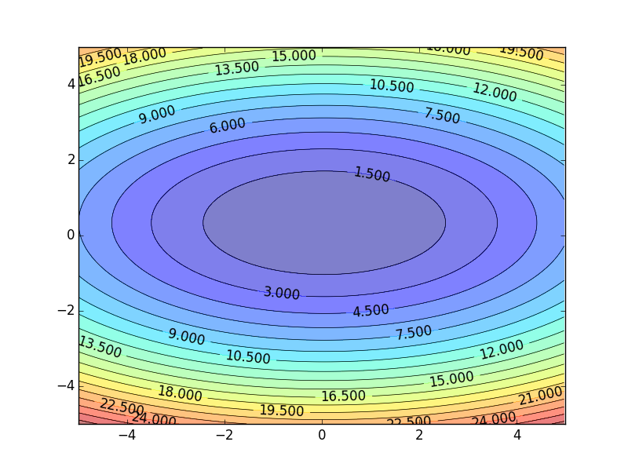
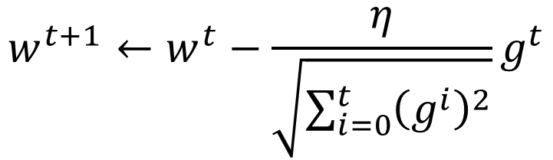


Review
Smaller Learning Rate
$$w_{2}$$
Larger Learning Rate
Adagrad
$$w_{1}$$
$$w^{t+1}←w^{t}−\frac{η}{\sqrt{\sum_{i=0}^{t}{{\left(g^{i}\right)}^{2}}}}g^{t}$$
Use first derivative to estimate second derivative
Notes:
Recipe of Deep Learning 深度学习的流程
Do not always blame Overfitting 不要总是责怪过度拟合
Early Stopping
Regularization 正则化
Dropout
New activation function
Adaptive Learning Rate
accuracy 准确性
Vanilla Gradient descent 一般的 Gradient descent
Vanishing Gradient Problem 梯度消失问题
Already converge 已经收敛
Intuitive way to compute the derivatives … 计算导数的直观方法。
ReLU
Fast to compute 计算速度快
Biological reason 生物的原因
Infinite sigmoid with different biases 无穷多个 sigmoid 叠加形成 ReLU
Vanishing gradient problem 梯度消失问题
A Thinner linear network 更细的线性网络
ReLU - variant
𝐿𝑒𝑎𝑘𝑦 𝑅𝑒𝐿𝑈
𝑃𝑎𝑟𝑎𝑚𝑒𝑡𝑟𝑖𝑐 𝑅𝑒𝐿𝑈
Maxout 使用训练数据自动学习 activation function
ReLU is a special cases of Maxout ReLU是Maxout的一种特殊情况
RMSProp Adagrad 的进阶版
Hard to find optimal network parameters 难以找到最佳的网络参数
Stuck at local minima 卡在局部极小值
Stuck at saddle point 卡在鞍点
Very slow at the plateau 在高原上非常缓慢
local minima 很难出现，从概率的角度分析，假设一个参数的 local minima 出现的概率是 p，那么 1000 个参数同时出现 local minima 的概率就是 p 的 1000 次方，p 的 1000 次方是一个很小的值，所以 local minima 很难出现
Momentum 动量
How about put this phenomenon in gradient descent? 如何将这种现象放入梯度下降中？
Adam RMSProp + Momentum

Slide 21
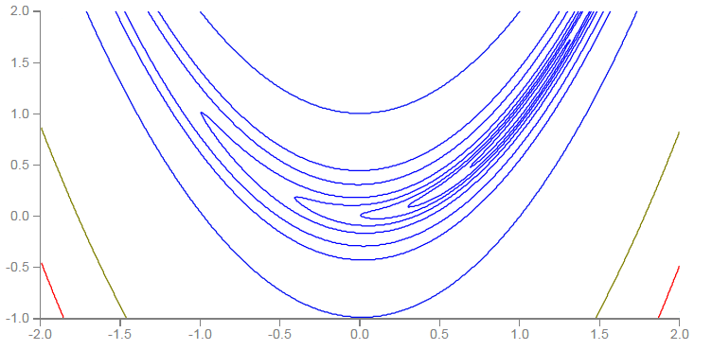


RMSProp
Error Surface can be very complex when training NN.
Smaller Learning Rate
$$w_{2}$$
Larger Learning Rate
$$w_{1}$$
Notes:
Recipe of Deep Learning 深度学习的流程
Do not always blame Overfitting 不要总是责怪过度拟合
Early Stopping
Regularization 正则化
Dropout
New activation function
Adaptive Learning Rate
accuracy 准确性
Vanilla Gradient descent 一般的 Gradient descent
Vanishing Gradient Problem 梯度消失问题
Already converge 已经收敛
Intuitive way to compute the derivatives … 计算导数的直观方法。
ReLU
Fast to compute 计算速度快
Biological reason 生物的原因
Infinite sigmoid with different biases 无穷多个 sigmoid 叠加形成 ReLU
Vanishing gradient problem 梯度消失问题
A Thinner linear network 更细的线性网络
ReLU - variant
𝐿𝑒𝑎𝑘𝑦 𝑅𝑒𝐿𝑈
𝑃𝑎𝑟𝑎𝑚𝑒𝑡𝑟𝑖𝑐 𝑅𝑒𝐿𝑈
Maxout 使用训练数据自动学习 activation function
ReLU is a special cases of Maxout ReLU是Maxout的一种特殊情况
RMSProp Adagrad 的进阶版
Hard to find optimal network parameters 难以找到最佳的网络参数
Stuck at local minima 卡在局部极小值
Stuck at saddle point 卡在鞍点
Very slow at the plateau 在高原上非常缓慢
local minima 很难出现，从概率的角度分析，假设一个参数的 local minima 出现的概率是 p，那么 1000 个参数同时出现 local minima 的概率就是 p 的 1000 次方，p 的 1000 次方是一个很小的值，所以 local minima 很难出现
Momentum 动量
How about put this phenomenon in gradient descent? 如何将这种现象放入梯度下降中？
Adam RMSProp + Momentum

Slide 22

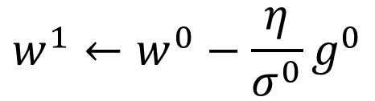

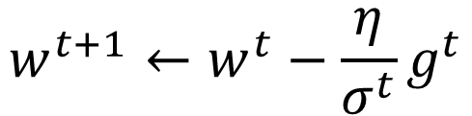

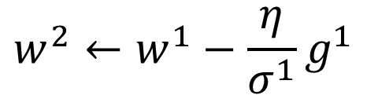


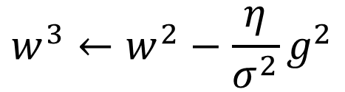
RMSProp
$$w^{1}←w^{0}−\frac{η}{σ^{0}}g^{0}$$
$$σ^{0}=g^{0}$$
$$w^{2}←w^{1}−\frac{η}{σ^{1}}g^{1}$$
$$σ^{1}=\sqrt{{α\left(σ^{0}\right)}^{2}+\left(1−α\right){\left(g^{1}\right)}^{2}}$$
$$w^{3}←w^{2}−\frac{η}{σ^{2}}g^{2}$$
$$σ^{2}=\sqrt{{α\left(σ^{1}\right)}^{2}+\left(1−α\right){\left(g^{2}\right)}^{2}}$$
$$……$$
$$w^{t+1}←w^{t}−\frac{η}{σ^{t}}g^{t}$$
$$σ^{t}=\sqrt{{α\left(σ^{t−1}\right)}^{2}+\left(1−α\right){\left(g^{t}\right)}^{2}}$$
Root Mean Square of the gradients with previous gradients being decayed
Notes:
Recipe of Deep Learning 深度学习的流程
Do not always blame Overfitting 不要总是责怪过度拟合
Early Stopping
Regularization 正则化
Dropout
New activation function
Adaptive Learning Rate
accuracy 准确性
Vanilla Gradient descent 一般的 Gradient descent
Vanishing Gradient Problem 梯度消失问题
Already converge 已经收敛
Intuitive way to compute the derivatives … 计算导数的直观方法。
ReLU
Fast to compute 计算速度快
Biological reason 生物的原因
Infinite sigmoid with different biases 无穷多个 sigmoid 叠加形成 ReLU
Vanishing gradient problem 梯度消失问题
A Thinner linear network 更细的线性网络
ReLU - variant
𝐿𝑒𝑎𝑘𝑦 𝑅𝑒𝐿𝑈
𝑃𝑎𝑟𝑎𝑚𝑒𝑡𝑟𝑖𝑐 𝑅𝑒𝐿𝑈
Maxout 使用训练数据自动学习 activation function
ReLU is a special cases of Maxout ReLU是Maxout的一种特殊情况
RMSProp Adagrad 的进阶版
Hard to find optimal network parameters 难以找到最佳的网络参数
Stuck at local minima 卡在局部极小值
Stuck at saddle point 卡在鞍点
Very slow at the plateau 在高原上非常缓慢
local minima 很难出现，从概率的角度分析，假设一个参数的 local minima 出现的概率是 p，那么 1000 个参数同时出现 local minima 的概率就是 p 的 1000 次方，p 的 1000 次方是一个很小的值，所以 local minima 很难出现
Momentum 动量
How about put this phenomenon in gradient descent? 如何将这种现象放入梯度下降中？
Adam RMSProp + Momentum

Slide 23



Hard to find optimal network parameters
Total
Loss
Very slow at the plateau
Stuck at saddle point
Stuck at local minima
$$∂L∕∂w$$
$$≈0$$
$$∂L∕∂w$$
$$=0$$
$$∂L∕∂w$$
$$=0$$
The value of a network parameter w
Notes:
Recipe of Deep Learning 深度学习的流程
Do not always blame Overfitting 不要总是责怪过度拟合
Early Stopping
Regularization 正则化
Dropout
New activation function
Adaptive Learning Rate
accuracy 准确性
Vanilla Gradient descent 一般的 Gradient descent
Vanishing Gradient Problem 梯度消失问题
Already converge 已经收敛
Intuitive way to compute the derivatives … 计算导数的直观方法。
ReLU
Fast to compute 计算速度快
Biological reason 生物的原因
Infinite sigmoid with different biases 无穷多个 sigmoid 叠加形成 ReLU
Vanishing gradient problem 梯度消失问题
A Thinner linear network 更细的线性网络
ReLU - variant
𝐿𝑒𝑎𝑘𝑦 𝑅𝑒𝐿𝑈
𝑃𝑎𝑟𝑎𝑚𝑒𝑡𝑟𝑖𝑐 𝑅𝑒𝐿𝑈
Maxout 使用训练数据自动学习 activation function
ReLU is a special cases of Maxout ReLU是Maxout的一种特殊情况
RMSProp Adagrad 的进阶版
Hard to find optimal network parameters 难以找到最佳的网络参数
Stuck at local minima 卡在局部极小值
Stuck at saddle point 卡在鞍点
Very slow at the plateau 在高原上非常缓慢
local minima 很难出现，从概率的角度分析，假设一个参数的 local minima 出现的概率是 p，那么 1000 个参数同时出现 local minima 的概率就是 p 的 1000 次方，p 的 1000 次方是一个很小的值，所以 local minima 很难出现
Momentum 动量
How about put this phenomenon in gradient descent? 如何将这种现象放入梯度下降中？
Adam RMSProp + Momentum

Slide 24
In physical world ……
Momentum
How about put this phenomenon in gradient descent?
Notes:
Recipe of Deep Learning 深度学习的流程
Do not always blame Overfitting 不要总是责怪过度拟合
Early Stopping
Regularization 正则化
Dropout
New activation function
Adaptive Learning Rate
accuracy 准确性
Vanilla Gradient descent 一般的 Gradient descent
Vanishing Gradient Problem 梯度消失问题
Already converge 已经收敛
Intuitive way to compute the derivatives … 计算导数的直观方法。
ReLU
Fast to compute 计算速度快
Biological reason 生物的原因
Infinite sigmoid with different biases 无穷多个 sigmoid 叠加形成 ReLU
Vanishing gradient problem 梯度消失问题
A Thinner linear network 更细的线性网络
ReLU - variant
𝐿𝑒𝑎𝑘𝑦 𝑅𝑒𝐿𝑈
𝑃𝑎𝑟𝑎𝑚𝑒𝑡𝑟𝑖𝑐 𝑅𝑒𝐿𝑈
Maxout 使用训练数据自动学习 activation function
ReLU is a special cases of Maxout ReLU是Maxout的一种特殊情况
RMSProp Adagrad 的进阶版
Hard to find optimal network parameters 难以找到最佳的网络参数
Stuck at local minima 卡在局部极小值
Stuck at saddle point 卡在鞍点
Very slow at the plateau 在高原上非常缓慢
local minima 很难出现，从概率的角度分析，假设一个参数的 local minima 出现的概率是 p，那么 1000 个参数同时出现 local minima 的概率就是 p 的 1000 次方，p 的 1000 次方是一个很小的值，所以 local minima 很难出现
Momentum 动量
How about put this phenomenon in gradient descent? 如何将这种现象放入梯度下降中？
Adam RMSProp + Momentum

Slide 25


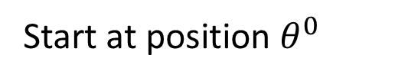
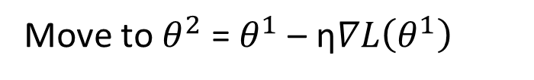

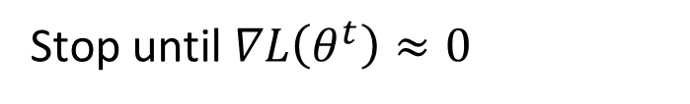
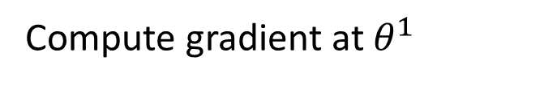




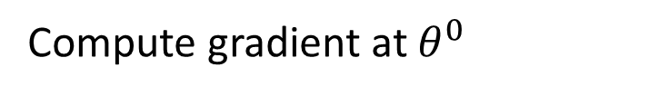


Review: Vanilla Gradient Descent
$$∇L\left(θ^{0}\right)$$
Start at position $θ^{0}$
$$∇L\left(θ^{1}\right)$$
Compute gradient at $θ^{0}$
$$θ^{0}$$
$$θ^{1}$$
Move to $θ^{1}$ = $θ^{0}$ - η$∇L\left(θ^{0}\right)$
$$∇L\left(θ^{2}\right)$$
Compute gradient at $θ^{1}$
$$θ^{2}$$
Gradient
Move to $θ^{2}$ = $θ^{1}$ – η$∇L\left(θ^{1}\right)$
Movement
$$∇L\left(θ^{3}\right)$$
$$θ^{3}$$
……
Stop until $∇L\left(θ^{t}\right)≈0$
Notes:
Recipe of Deep Learning 深度学习的流程
Do not always blame Overfitting 不要总是责怪过度拟合
Early Stopping
Regularization 正则化
Dropout
New activation function
Adaptive Learning Rate
accuracy 准确性
Vanilla Gradient descent 一般的 Gradient descent
Vanishing Gradient Problem 梯度消失问题
Already converge 已经收敛
Intuitive way to compute the derivatives … 计算导数的直观方法。
ReLU
Fast to compute 计算速度快
Biological reason 生物的原因
Infinite sigmoid with different biases 无穷多个 sigmoid 叠加形成 ReLU
Vanishing gradient problem 梯度消失问题
A Thinner linear network 更细的线性网络
ReLU - variant
𝐿𝑒𝑎𝑘𝑦 𝑅𝑒𝐿𝑈
𝑃𝑎𝑟𝑎𝑚𝑒𝑡𝑟𝑖𝑐 𝑅𝑒𝐿𝑈
Maxout 使用训练数据自动学习 activation function
ReLU is a special cases of Maxout ReLU是Maxout的一种特殊情况
RMSProp Adagrad 的进阶版
Hard to find optimal network parameters 难以找到最佳的网络参数
Stuck at local minima 卡在局部极小值
Stuck at saddle point 卡在鞍点
Very slow at the plateau 在高原上非常缓慢
local minima 很难出现，从概率的角度分析，假设一个参数的 local minima 出现的概率是 p，那么 1000 个参数同时出现 local minima 的概率就是 p 的 1000 次方，p 的 1000 次方是一个很小的值，所以 local minima 很难出现
Momentum 动量
How about put this phenomenon in gradient descent? 如何将这种现象放入梯度下降中？
Adam RMSProp + Momentum

Slide 26
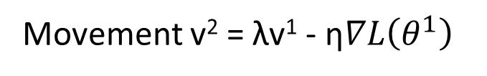

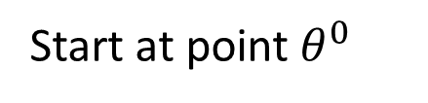
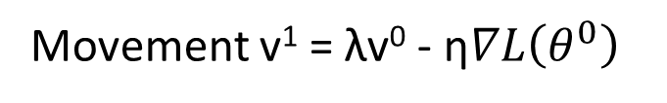



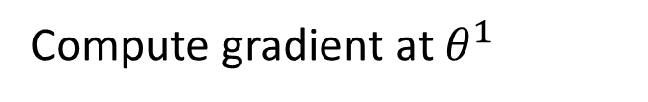

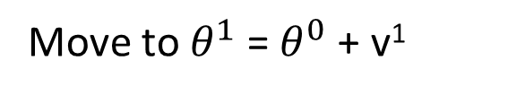


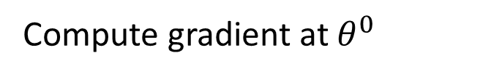
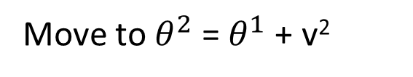

Momentum
Movement: movement of last step minus gradient at present
Start at point $θ^{0}$
Movement v⁰=0
$$∇L\left(θ^{0}\right)$$
Compute gradient at $θ^{0}$
$$∇L\left(θ^{1}\right)$$
$$θ^{0}$$
Movement v¹ = λv⁰ - η$∇L\left(θ^{0}\right)$
$$θ^{1}$$
Move to $θ^{1}$ = $θ^{0}$ + v¹
$$∇L\left(θ^{2}\right)$$
Compute gradient at $θ^{1}$
$$θ^{2}$$
Gradient
Movement v² = λv¹ - η$∇L\left(θ^{1}\right)$
Movement
Move to $θ^{2}$ = $θ^{1}$ + v²
$$θ^{3}$$
$$∇L\left(θ^{3}\right)$$
Movement not just based on gradient, but previous movement.
Movement
of last step
Notes:
Recipe of Deep Learning 深度学习的流程
Do not always blame Overfitting 不要总是责怪过度拟合
Early Stopping
Regularization 正则化
Dropout
New activation function
Adaptive Learning Rate
accuracy 准确性
Vanilla Gradient descent 一般的 Gradient descent
Vanishing Gradient Problem 梯度消失问题
Already converge 已经收敛
Intuitive way to compute the derivatives … 计算导数的直观方法。
ReLU
Fast to compute 计算速度快
Biological reason 生物的原因
Infinite sigmoid with different biases 无穷多个 sigmoid 叠加形成 ReLU
Vanishing gradient problem 梯度消失问题
A Thinner linear network 更细的线性网络
ReLU - variant
𝐿𝑒𝑎𝑘𝑦 𝑅𝑒𝐿𝑈
𝑃𝑎𝑟𝑎𝑚𝑒𝑡𝑟𝑖𝑐 𝑅𝑒𝐿𝑈
Maxout 使用训练数据自动学习 activation function
ReLU is a special cases of Maxout ReLU是Maxout的一种特殊情况
RMSProp Adagrad 的进阶版
Hard to find optimal network parameters 难以找到最佳的网络参数
Stuck at local minima 卡在局部极小值
Stuck at saddle point 卡在鞍点
Very slow at the plateau 在高原上非常缓慢
local minima 很难出现，从概率的角度分析，假设一个参数的 local minima 出现的概率是 p，那么 1000 个参数同时出现 local minima 的概率就是 p 的 1000 次方，p 的 1000 次方是一个很小的值，所以 local minima 很难出现
Momentum 动量
How about put this phenomenon in gradient descent? 如何将这种现象放入梯度下降中？
Adam RMSProp + Momentum

Slide 27
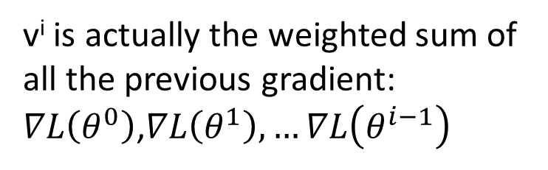
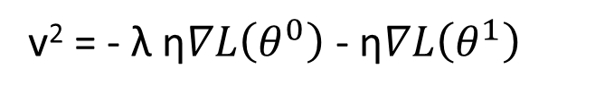
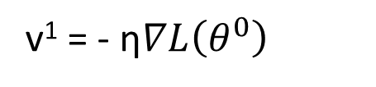
Momentum
Movement: movement of last step minus gradient at present
Start at point $θ^{0}$
Movement v⁰=0
Compute gradient at $θ^{0}$
v^{i} is actually the weighted sum of all the previous gradient: $∇L\left(θ^{0}\right)$,$∇L\left(θ^{1}\right), …∇L\left(θ^{i−1}\right)$
Movement v¹ = λv⁰ - η$∇L\left(θ^{0}\right)$
Move to $θ^{1}$ = $θ^{0}$ + v¹
v⁰ = 0
Compute gradient at $θ^{1}$
v¹ = - η$∇L\left(θ^{0}\right)$
Movement v² = λv¹ - η$∇L\left(θ^{1}\right)$
Move to $θ^{2}$ = $θ^{1}$ + v²
v² = - λ η$∇L\left(θ^{0}\right)$ - η$∇L\left(θ^{1}\right)$
Movement not just based on gradient, but previous movement
……
Notes:
Recipe of Deep Learning 深度学习的流程
Do not always blame Overfitting 不要总是责怪过度拟合
Early Stopping
Regularization 正则化
Dropout
New activation function
Adaptive Learning Rate
accuracy 准确性
Vanilla Gradient descent 一般的 Gradient descent
Vanishing Gradient Problem 梯度消失问题
Already converge 已经收敛
Intuitive way to compute the derivatives … 计算导数的直观方法。
ReLU
Fast to compute 计算速度快
Biological reason 生物的原因
Infinite sigmoid with different biases 无穷多个 sigmoid 叠加形成 ReLU
Vanishing gradient problem 梯度消失问题
A Thinner linear network 更细的线性网络
ReLU - variant
𝐿𝑒𝑎𝑘𝑦 𝑅𝑒𝐿𝑈
𝑃𝑎𝑟𝑎𝑚𝑒𝑡𝑟𝑖𝑐 𝑅𝑒𝐿𝑈
Maxout 使用训练数据自动学习 activation function
ReLU is a special cases of Maxout ReLU是Maxout的一种特殊情况
RMSProp Adagrad 的进阶版
Hard to find optimal network parameters 难以找到最佳的网络参数
Stuck at local minima 卡在局部极小值
Stuck at saddle point 卡在鞍点
Very slow at the plateau 在高原上非常缓慢
local minima 很难出现，从概率的角度分析，假设一个参数的 local minima 出现的概率是 p，那么 1000 个参数同时出现 local minima 的概率就是 p 的 1000 次方，p 的 1000 次方是一个很小的值，所以 local minima 很难出现
Momentum 动量
How about put this phenomenon in gradient descent? 如何将这种现象放入梯度下降中？
Adam RMSProp + Momentum

Slide 28
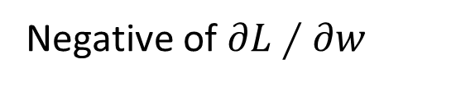
Momentum
Still not guarantee reaching global minima, but give some hope ……
cost
Movement =
Negative of 𝜕𝐿∕𝜕𝑤 + Momentum
Negative of $∂L∕∂w$
Momentum
Real Movement
𝜕𝐿∕𝜕𝑤 = 0
Notes:
Recipe of Deep Learning 深度学习的流程
Do not always blame Overfitting 不要总是责怪过度拟合
Early Stopping
Regularization 正则化
Dropout
New activation function
Adaptive Learning Rate
accuracy 准确性
Vanilla Gradient descent 一般的 Gradient descent
Vanishing Gradient Problem 梯度消失问题
Already converge 已经收敛
Intuitive way to compute the derivatives … 计算导数的直观方法。
ReLU
Fast to compute 计算速度快
Biological reason 生物的原因
Infinite sigmoid with different biases 无穷多个 sigmoid 叠加形成 ReLU
Vanishing gradient problem 梯度消失问题
A Thinner linear network 更细的线性网络
ReLU - variant
𝐿𝑒𝑎𝑘𝑦 𝑅𝑒𝐿𝑈
𝑃𝑎𝑟𝑎𝑚𝑒𝑡𝑟𝑖𝑐 𝑅𝑒𝐿𝑈
Maxout 使用训练数据自动学习 activation function
ReLU is a special cases of Maxout ReLU是Maxout的一种特殊情况
RMSProp Adagrad 的进阶版
Hard to find optimal network parameters 难以找到最佳的网络参数
Stuck at local minima 卡在局部极小值
Stuck at saddle point 卡在鞍点
Very slow at the plateau 在高原上非常缓慢
local minima 很难出现，从概率的角度分析，假设一个参数的 local minima 出现的概率是 p，那么 1000 个参数同时出现 local minima 的概率就是 p 的 1000 次方，p 的 1000 次方是一个很小的值，所以 local minima 很难出现
Momentum 动量
How about put this phenomenon in gradient descent? 如何将这种现象放入梯度下降中？
Adam RMSProp + Momentum

Slide 29
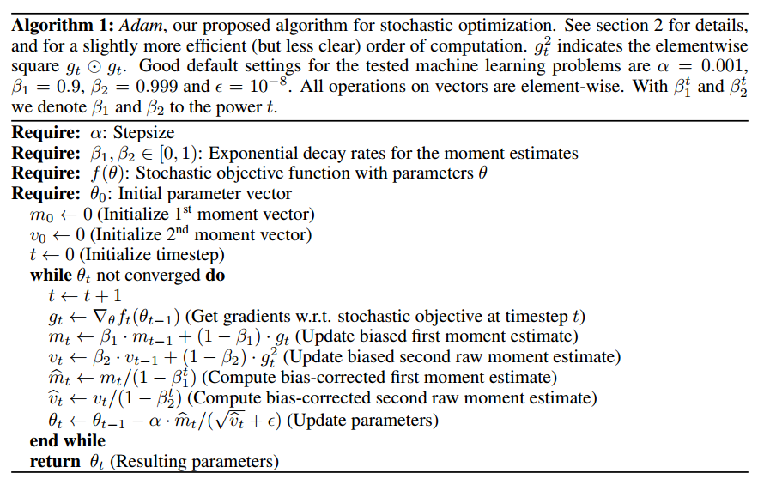
Adam
RMSProp + Momentum
for momentum
for RMSprop
Notes:
Recipe of Deep Learning 深度学习的流程
Do not always blame Overfitting 不要总是责怪过度拟合
Early Stopping
Regularization 正则化
Dropout
New activation function
Adaptive Learning Rate
accuracy 准确性
Vanilla Gradient descent 一般的 Gradient descent
Vanishing Gradient Problem 梯度消失问题
Already converge 已经收敛
Intuitive way to compute the derivatives … 计算导数的直观方法。
ReLU
Fast to compute 计算速度快
Biological reason 生物的原因
Infinite sigmoid with different biases 无穷多个 sigmoid 叠加形成 ReLU
Vanishing gradient problem 梯度消失问题
A Thinner linear network 更细的线性网络
ReLU - variant
𝐿𝑒𝑎𝑘𝑦 𝑅𝑒𝐿𝑈
𝑃𝑎𝑟𝑎𝑚𝑒𝑡𝑟𝑖𝑐 𝑅𝑒𝐿𝑈
Maxout 使用训练数据自动学习 activation function
ReLU is a special cases of Maxout ReLU是Maxout的一种特殊情况
RMSProp Adagrad 的进阶版
Hard to find optimal network parameters 难以找到最佳的网络参数
Stuck at local minima 卡在局部极小值
Stuck at saddle point 卡在鞍点
Very slow at the plateau 在高原上非常缓慢
local minima 很难出现，从概率的角度分析，假设一个参数的 local minima 出现的概率是 p，那么 1000 个参数同时出现 local minima 的概率就是 p 的 1000 次方，p 的 1000 次方是一个很小的值，所以 local minima 很难出现
Momentum 动量
How about put this phenomenon in gradient descent? 如何将这种现象放入梯度下降中？
Adam RMSProp + Momentum

Slide 30
Recipe of Deep Learning
Regularization
Early Stopping
Dropout
YES
Good Results on Testing Data?
Adaptive Learning Rate
New activation function
YES
Good Results on Training Data?
Notes:
Recipe of Deep Learning 深度学习的流程
Do not always blame Overfitting 不要总是责怪过度拟合
Early Stopping
Regularization 正则化
Dropout
New activation function
Adaptive Learning Rate
accuracy 准确性
Vanilla Gradient descent 一般的 Gradient descent
Vanishing Gradient Problem 梯度消失问题
Already converge 已经收敛
Intuitive way to compute the derivatives … 计算导数的直观方法。
ReLU
Fast to compute 计算速度快
Biological reason 生物的原因
Infinite sigmoid with different biases 无穷多个 sigmoid 叠加形成 ReLU
Vanishing gradient problem 梯度消失问题
A Thinner linear network 更细的线性网络
ReLU - variant
𝐿𝑒𝑎𝑘𝑦 𝑅𝑒𝐿𝑈
𝑃𝑎𝑟𝑎𝑚𝑒𝑡𝑟𝑖𝑐 𝑅𝑒𝐿𝑈
Maxout 使用训练数据自动学习 activation function
ReLU is a special cases of Maxout ReLU是Maxout的一种特殊情况
RMSProp Adagrad 的进阶版
Hard to find optimal network parameters 难以找到最佳的网络参数
Stuck at local minima 卡在局部极小值
Stuck at saddle point 卡在鞍点
Very slow at the plateau 在高原上非常缓慢
local minima 很难出现，从概率的角度分析，假设一个参数的 local minima 出现的概率是 p，那么 1000 个参数同时出现 local minima 的概率就是 p 的 1000 次方，p 的 1000 次方是一个很小的值，所以 local minima 很难出现
Momentum 动量
How about put this phenomenon in gradient descent? 如何将这种现象放入梯度下降中？
Adam RMSProp + Momentum

Slide 31
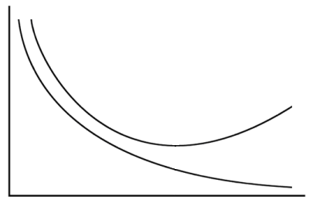
Early Stopping
Total
Loss
Stop at here
Validation set
Testing set
Training set
Epochs
Keras:
http://keras.io/getting-started/faq/#how-can-i-interrupt-training-when-the-validation-loss-isnt-decreasing-anymore

Slide 32
Recipe of Deep Learning
Regularization
Early Stopping
Dropout
YES
Good Results on Testing Data?
Adaptive Learning Rate
New activation function
YES
Good Results on Training Data?

Slide 33
Regularization
New loss function to be minimized
Find a set of weight not only minimizing original cost but also close to zero
Regularization term
Original loss
(e.g. minimize square error, cross entropy …)
L2 regularization:
(usually not consider biases)

Slide 34
Regularization
L2 regularization:
New loss function to be minimized
Gradient:
Update:
Weight Decay
Closer to zero

Slide 35
Regularization
L1 regularization:
New loss function to be minimized
Update:
Always delete
…… L2

Slide 36
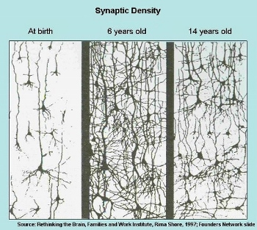
Regularization - Weight Decay
Our brain prunes out the useless link between neurons.
Doing the same thing to machine’s brain improves the performance.

Slide 37
Recipe of Deep Learning
Regularization
Early Stopping
Dropout
YES
Good Results on Testing Data?
Adaptive Learning Rate
New activation function
YES
Good Results on Training Data?

Slide 38
Dropout
Training:
Each time before updating the parameters
Each neuron has p% to dropout

Slide 39
Dropout
Training:
Thinner!
Each time before updating the parameters
Each neuron has p% to dropout
The structure of the network is changed.
Using the new network for training
For each mini-batch, we resample the dropout neurons

Slide 40
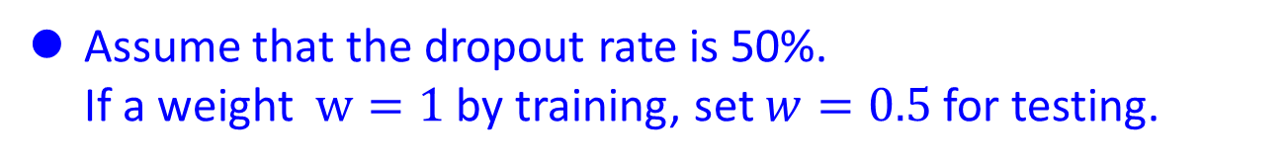
Dropout
Testing:
No dropout
If the dropout rate at training is p%, all the weights times 1-p%
Assume that the dropout rate is 50%.
If a weight $w=1$ by training, set $w=0.5$ for testing.

Slide 41


Dropout - Intuitive Reason
Testing
No dropout
(拿下重物後就變很強)
Training
Dropout (腳上綁重物)

Slide 42
Dropout - Intuitive Reason
我的 partner 會擺爛，所以我要好好做
When teams up, if everyone expect the partner will do the work, nothing will be done finally.
However, if you know your partner will dropout, you will do better.
When testing, no one dropout actually, so obtaining good results eventually.

Slide 43
















Dropout - Intuitive Reason
Why the weights should multiply (1-p)% (dropout rate) when testing?
Training of Dropout
Testing of Dropout
Assume dropout rate is 50%
No dropout
Weights from training
$$w_{1}$$
$$0.5×$$
$$w_{1}$$
$$z^{′}≈2z$$
$$w_{2}$$
$$z$$
$$0.5×$$
$$w_{2}$$
$$z^{′}$$
$$w_{3}$$
$$0.5×$$
$$w_{3}$$
$$w_{4}$$
$$0.5×$$
$$w_{4}$$
Weights multiply 1-p%
$$z^{′}≈z$$

Slide 44
Dropout is a kind of ensemble.
Training Set
Ensemble
Set 1
Set 2
Set 3
Set 4
Network
1
Network
2
Network
3
Network
4
Train a bunch of networks with different structures

Slide 45
Dropout is a kind of ensemble.
Ensemble
Testing data x
Network
1
Network
2
Network
3
Network
4
y₁
y₂
y₃
y₄
average

Slide 46
Dropout is a kind of ensemble.
minibatch
1
minibatch
2
minibatch
3
minibatch
4
Training of Dropout
M neurons
……
2^{M} possible networks
Using one mini-batch to train one network
Some parameters in the network are shared

Slide 47
Dropout is a kind of ensemble.
Testing of Dropout
testing data x
All the weights multiply 1-p%
……
y₁
y₂
y₃
?????
average
≈
y

Slide 48


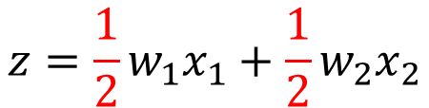
Testing of Dropout
x₁
x₂
x₁
x₂
x₁
x₂
w₁
w₂
w₁
w₂
w₁
w₂
z=w₁x₁+w₂x₂
z=w₁x₁+w₂x₂
z=w₂x₂
x₁
x₂
x₁
x₂
x₁
x₂
$$\frac{1}{2}$$
$$\frac{1}{2}$$
w₁
w₁
w₁
w₂
w₂
w₂
$$z=\frac{1}{2}w_{1}x_{1}+\frac{1}{2}w_{2}x_{2}$$
z=w₁x₁
z=0

Slide 49
Recipe of Deep Learning
YES
Step 1: define a set of function
Step 2: goodness of function
Step 3: pick the best function
NO
Good Results on Testing Data?
Overfitting!
YES
NO
Good Results on Training Data?
Neural Network

Slide 50




Try another task
政治
“stock” in document
Machine
經濟
體育
“president” in document
體育
政治
財經
http://top-breaking-news.com/

Slide 51
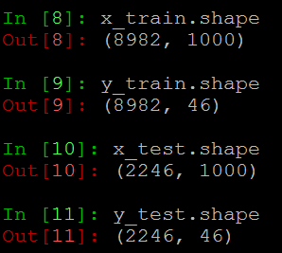
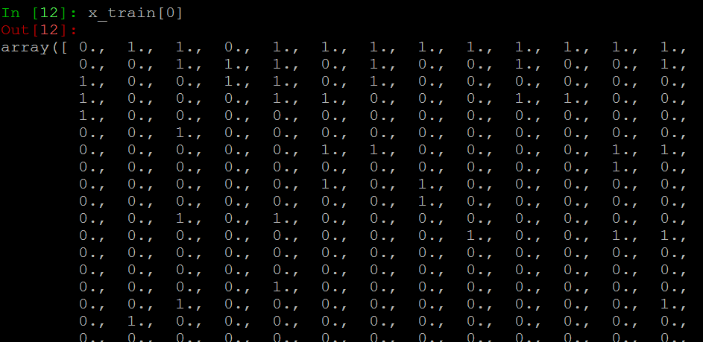
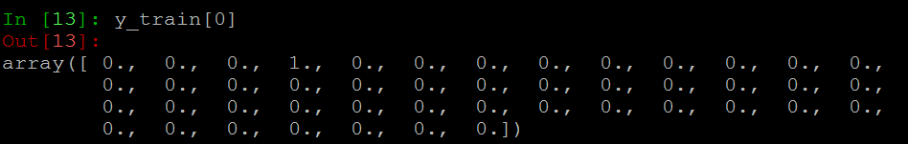
Try another task

Slide 52
Live Demo

